Slide 1

Sammensatte ord med utlyd som i dans – kurs – pels – brems - falsk

Slide 2
Hu-kom-mel-ses-kurs
Hukommelses-kurs
Hukommelseskurs

Slide 3
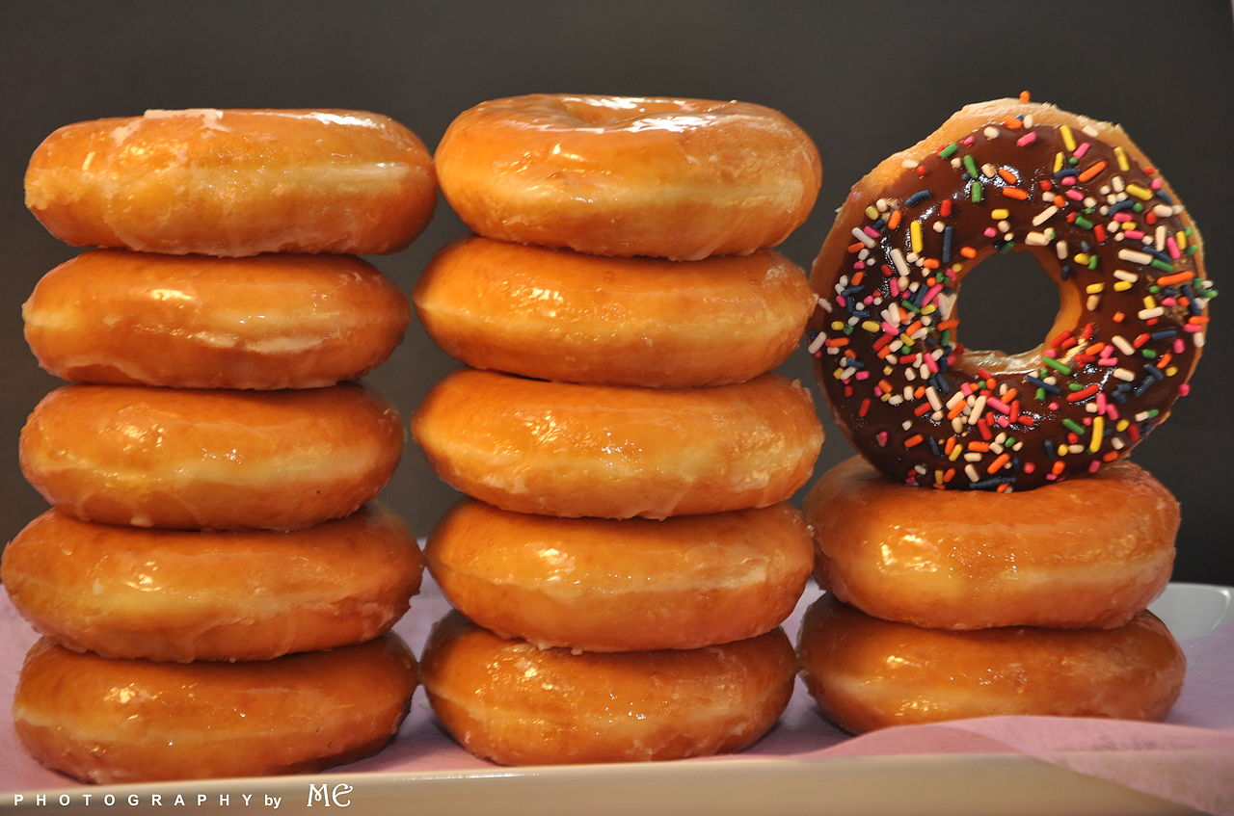
Han tok et hukommelseskurs
Si ordet høyt

Slide 4
Hun-dre-års-da-gen
Hundreårs-dagen
Hundreårsdagen

Slide 5
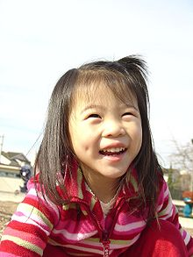
Hun feiret hundreårsdagen
Si ordet høyt

Slide 6
Hvi-le-puls
Hvile-puls
Hvilepuls

Slide 7
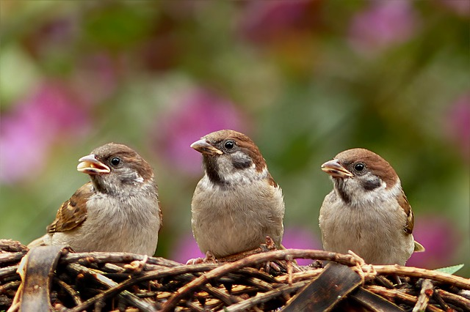
Han roet seg ned og fikk hvilepuls
Si ordet høyt

Slide 8
Ka-ke-mons
Kake-mons
Kakemons

Slide 9
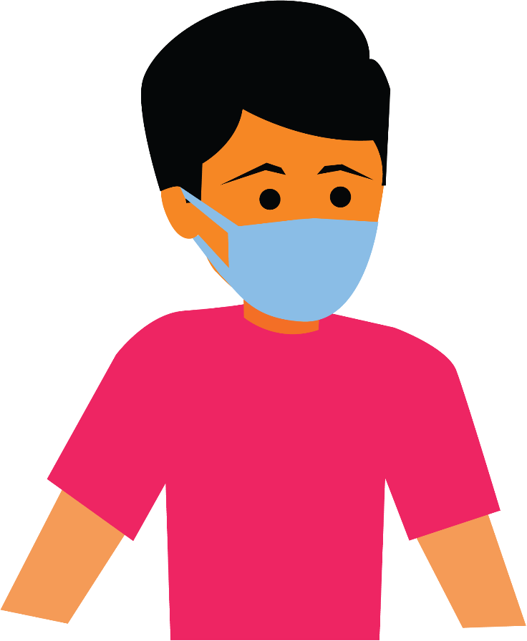
Jens var en skikkelig kakemons
Si ordet høyt

Slide 10
For-hjuls-brems
Forhjuls-brems
Forhjulsbrems

Slide 11
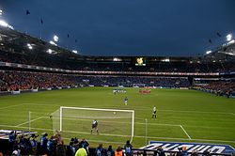
Anders måtte skifte forhjulsbrems
Si ordet høyt

Slide 12
En-gelsk-kurs
Engelsk-kurs
Engelskkurs

Slide 13

Kjersti tok et engelskkurs
Si ordet høyt

Slide 14
Fem-stjer-ners
Fem-stjerners
Femstjerners

Slide 15
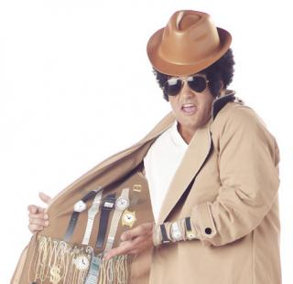
De jobbet på et femstjerners hotell
Si ordet høyt

Slide 16
Pro-duk-sjons-stans
Produksjons-stans
Produksjonsstans

Slide 17

Fabrikken hadde produksjonsstans
Si ordet høyt

Slide 18
Kjem-pe-mu-si-kalsk
Kjempe-musikalsk
Kjempemusikalsk

Slide 19

Han var kjempemusikalsk
Si ordet høyt

Slide 20
Drøm-me-prins
Drømme-prins
Drømmeprins

Slide 21
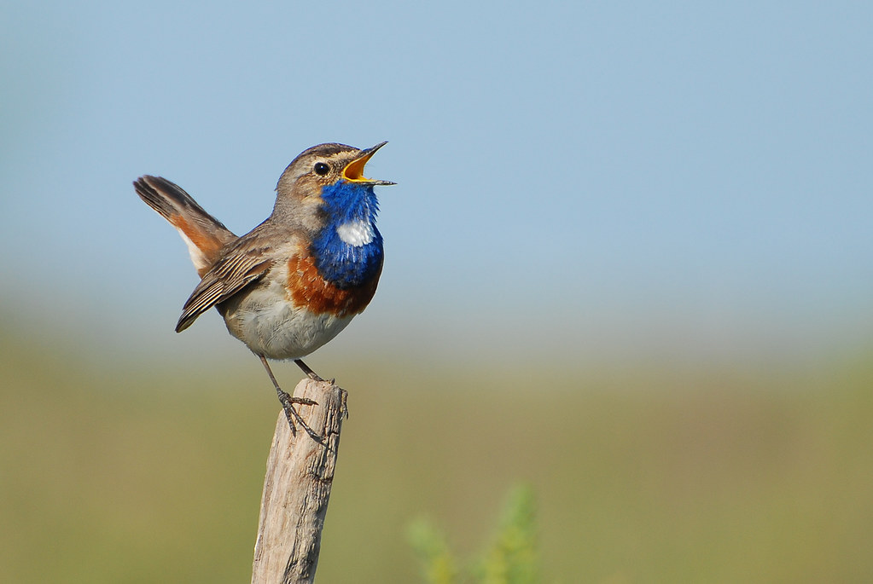
Hun fikk sin drømmeprins
Si ordet høyt

